Slide 2
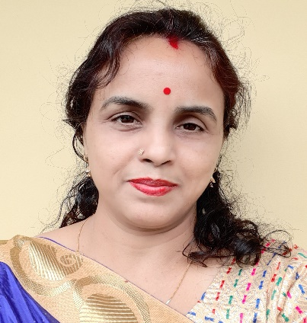
শিক্ষক পরিচিতি
সম্পা রাণী দাশ
সহকারী শিক্ষক
সাতকরাকান্দি সরকারি প্রাথমিক বিদ্যালয়
বড়লেখা,মৌলভীবাজার।

Slide 3
বিষয় পরিচিতি
শ্রেণি:দ্বিতীয়
বিষয়: বাংলা
পাঠের নাম: আমাদের ছোট নদী
পাঠের অংশ:তীরে তীরে…ওঠে পাড়া।
সময়:৪০ মিনিট

Slide 4
শিখনফল
2.2.2 কবিতার বিষয়ে প্রশ্নের উত্তর বলতে পারবে।
2.2.2 প্রমিত উচ্চারণে কবিতা আবৃত্তি করতে পারবে।
1.5.1 পাঠে ব্যবহৃত শব্দ দিয়ে বাক্য লিখতে পারবে।

Slide 5
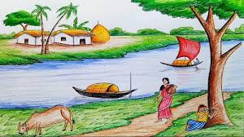
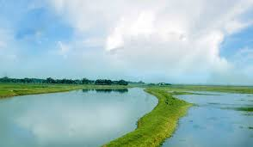
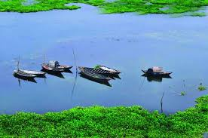
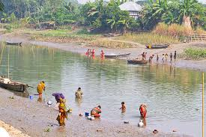
এসো আমরা কিছু ছবি দেখি

Slide 6
আজ আমরা পড়ব

Slide 7
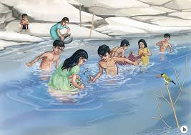
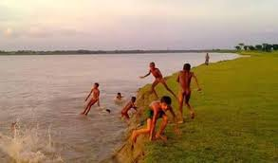
তীরে তীরে ছেলেমেয়ে নাহিবার কালে

Slide 8
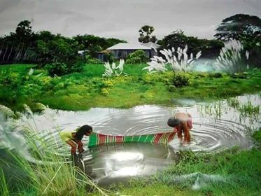
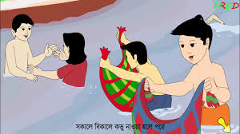
গামছায় জল ভরি গায়ে তারা ঢালে।

Slide 9
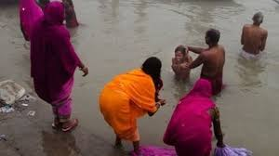
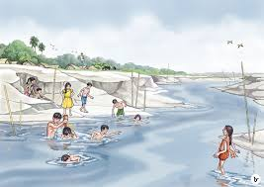
সকালে বিকালে কভু নাওয়া হলে পরে

Slide 10
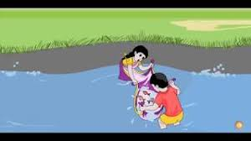
আঁচলে ছাকিয়া তারা ছোট মাছ ধরে।

Slide 11
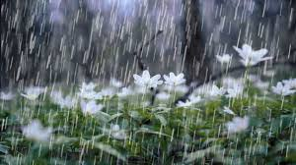
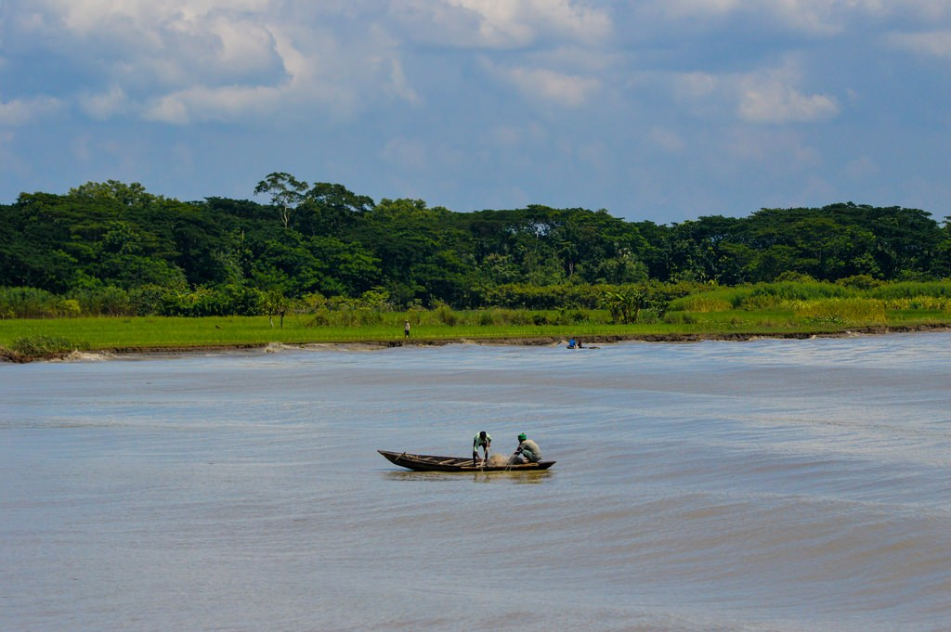
আষাঢ়ে বাদল নামে ,নদী ভরো ভরো,

Slide 12
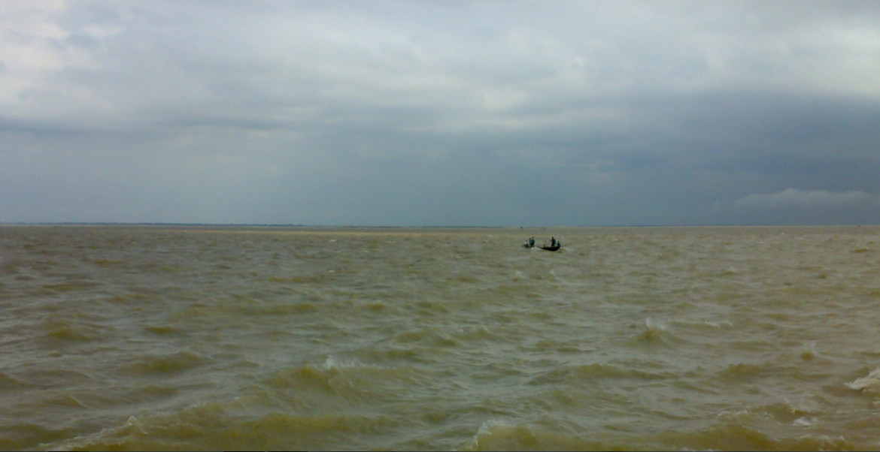
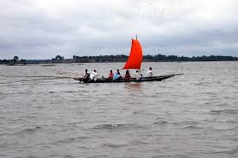
মাতিয়া ছুটিয়া চলে ধারা খরতর।

Slide 13
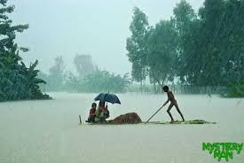
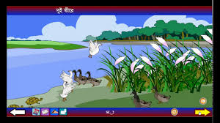
দুই কূলে বনে বনে পড়ে যায় সাড়া,

Slide 14
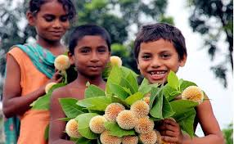
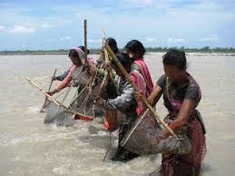
বরষার উৎসবে জেগে ওঠে পাড়া।

Slide 15
এসো আমরা একটি ভিডিও দেখি

Slide 16
পাঠ্য বইয়ের সাথে সংযোগ
তোমাদের বাংলা বইয়ের ৩২পৃষ্ঠা খোলো

Slide 17
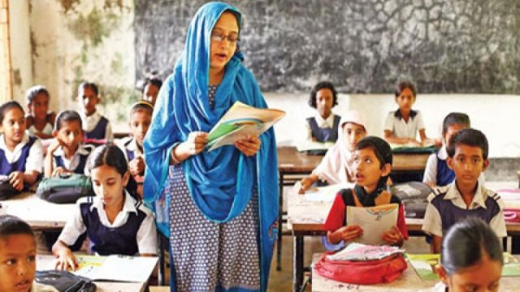
শিক্ষকের পাঠ

Slide 18
আমাদের ছোট নদী
রবীন্দ্রনাথ ঠাকুর
তীরে তীরে ছেলেমেয়ে নাহিবার কালে
গামছায় জল ভরি গায়ে তারা ঢালে।
সকালে বিকালে কভু নাওয়া হলে পরে
আঁচলে ছাঁকিয়া তারা ছোট মাছ ধরে।
আষাঢ়ে বাদল নামে,নদী ভরো ভরো,
মাতিয়া ছুটিয়া চলে ধারা খরতর।
দুই কূলে বনে বনে পড়ে যায় সাড়া,
বরষার উৎসবে জেগে ওঠে পাড়া।

Slide 19
শিক্ষক -শিক্ষার্থীর মিলিত পাঠ

Slide 20
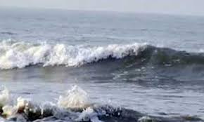
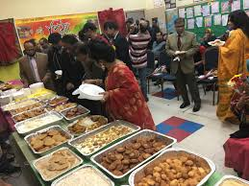
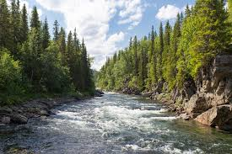
দলীয় কাজ
শব্দগুলো পাঠ থেকে খুঁজে বের করো ও অর্থ বলো
খরতর
উৎসব
সাড়া
নাওয়া

Slide 21
শব্দগুলোর অর্থ মিলিয়ে নাও
খরতর
উৎসব
আনন্দের
অনুষ্ঠান।
প্রবল
সাড়া
শোরগোল
বা আলোড়ন।
নাওয়া
গোসল করা।

Slide 22
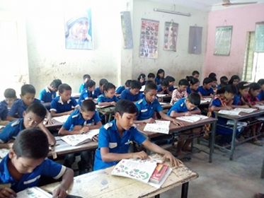
শিক্ষার্থীর পাঠ

Slide 23
একক কাজ
উৎসব
নাওয়া
হাঁটুজলে
চিকচিক
ক।নববর্ষে সারা দেশ………… মেতে ওঠে।
খ। ছেলেমেয়েরা ……………মাছ ধরছে।
গ। রোদে বালি ……………করে।
ঘ। আমার এখন ও …………খাওয়া হয়নি।

Slide 24
মূল্যায়ন
মৌখিক মূল্যায়ন
ছন্দ ও তাল বজায় রেখে তোমরা পর্যায়ক্রমে কবিতাটি আবৃত্তি করো।

Slide 25
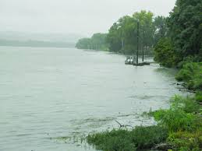
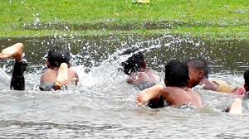
লিখিত মূল্যায়ন
নিচের শব্দগুলো দিয়ে বাক্য তৈরী করো
নদী
বাদল
নাওয়া
উৎসব

Slide 26
ধন্যবাদ সবাইকে

